Slide 1
AI I UTBILDNING
Verkstad för att utforska användningen av AI i utbildning vid JU, och i framtiden
Educate, 2023-05-23

Slide 2
INNEHÅLL
Introduktion – Vad är AI?
Saker att överväga för lärare
Etiska riktlinjer
Exempel för lärare
Examination

Slide 3
IntroduKtion
Vad är AI?
Varför den stora hajpen just nu?
Vad är generativ AI?
Påverkan på utbildningen?

Slide 4
VAD ÄR AI?
Artificiell intelligens: Flera metoder för att
bygga modeller som kan lösa uppgifter
  Taligenkänning
  Filter för skräppost
  Översättning
  Spel
  Robotfordon...
1950 -

Slide 5
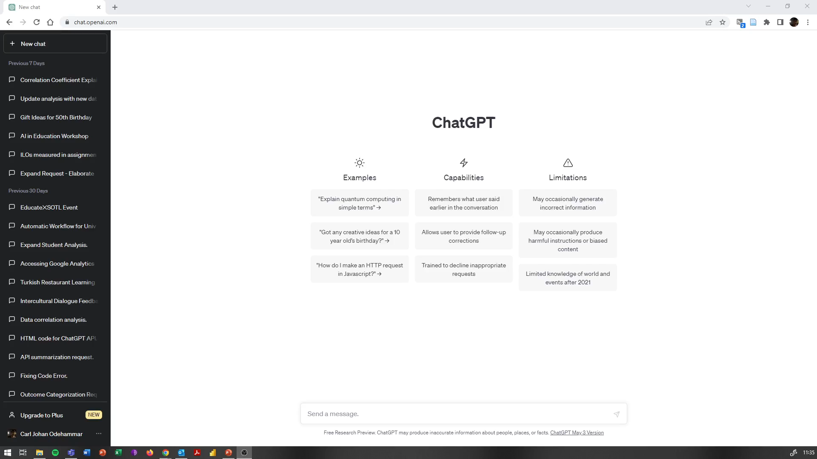
Notes:
https://openai.com/blog/chatgpt

Slide 6
VAD ÄR GENERATIV AI?
AI byggd för att skapa innehåll
  Text
  Bild
  Video
  Ljud
En modell av innehållet skapas baserat på stora mängder träningsdata.
Modellen används för att generera nytt innehåll.
Notes:
https://www.midjourney.com/showcase/top/

Slide 7
GPT
Generative Pre-trained Transformer
Large Language Model (LLM)
Skapar text enligt statistisk sannolikhet
  Vilket är det mest sannolika ordet att lägga till härnäst, med hänsyn till det tidigare innehållet och den ursprungliga prompten?

Slide 8



EXEMPEL PÅ AI chatbots
ChatGPT (OpenAI)
Bard (Google)
Bing Chat (Microsoft)

Slide 9
AI Sweden: GPT-SW3
"AI Sweden utvecklar tillsammans med RISE och WASP WARA Media & Language en storskalig generativ språkmodell för de nordiska språken, främst svenska."
https://www.ai.se/en/node/81535/gpt-sw3
Blogginlägg om GPT-SW3, träningsdata och förhandsversion finns på följande adress https://medium.com/ai-sweden
Notes:
GPT-SW3
GPT4All

Slide 10
Att överväga för lärare

Slide 11
Eventuella risker/problem
Integritet
Upphovsrätt
Partiska träningsdata → Partiska resultat
Hallucinationer
Felaktig information (misinformation)
Notes:
EDPB resolves dispute on transfers by Meta and creates task force on Chat GPT https://edpb.europa.eu/news/news/2023/edpb-resolves-dispute-transfers-meta-and-creates-task-force-chat-gpt_en
Extracting Training Data from Diffusion Models https://arxiv.org/abs/2301.13188
Copyright and Artificial Creation: Does EU Copyright Law Protect AI-Assisted Output? https://link.springer.com/article/10.1007/s40319-021-01115-0
Quantifying ChatGPT’s gender bias https://aisnakeoil.substack.com/p/quantifying-chatgpts-gender-bias
Evaluating Verifiability in Generative Search Engines https://arxiv.org/abs/2304.09848
Despite OpenAI’s Promises, the Company’s New AI Tool Produces Misinformation More Frequently, and More Persuasively, than its Predecessor https://www.newsguardtech.com/misinformation-monitor/march-2023/
Co-Writing with Opinionated Language Models Affects Users’ Views https://dl.acm.org/doi/10.1145/3544548.3581196

Slide 12
Påverkan på utbildningen? Aktuella Debattexempel
“The potential impact of AI tools on assessment” (Bommenel & Forsyth, 2023)
Tre huvudalternativ för att överväga AI-skrivverktyg i bedömningen
Att förbjuda användning
Att utgå från att de kan användas och skapa uppgifter där de kan användas
Att kräva att de ska användas - integrera verktygen fullt ut i bedömningen
Notes:
https://www.education.lu.se/artikel/potential-impact-ai-tools-assessment

Slide 13
Rättvisa, lika villkor och digital litteracitet
Educate survey: AI in Academia
The Digital Divide
Digital transformation in higher education

Slide 14
Frågor
Q1 Ange sannolikheten för följande scenarier:
AI-verktyg som genererar innehåll skulle minska den ansträngning som krävs för att en student ska kunna slutföra dina kursuppgifter.
Det finns en rimlig oro för att studenterna kan missbruka innehållsgenererande AI-verktyg för att klara uppgifter i din kurs.
Jag föreslår att studenterna använder och experimenterar med innehållsgenererande AI-verktyg.
Jag ser potential i att använda innehållsgenererande AI-verktyg för att förbereda mig för mina undervisningsuppgifter.
Q10 Hur uppfattar du AI-verktyg för innehållsgenerering?
Q12 Hur skulle du själv bedöma din digitala kompetens?
Q18 Jag har tillräcklig kunskap om innehållsgenererande AI, t.ex. ChatGPT.
Resultat
Stark korrelation mellan frågorna 1-1 och 1-2, 1-3 och 1-4, 1-3 och 10, 1-4 och 10 samt 12 och 18. Negativ korrelation mellan fråga 1-2 och 1-3. Svart ram runt procentsatserna i visualiseringen är statistiskt signifikanta (p-värde <0,05).

Slide 15
Hypoteser från undersökningen
Lärare som håller med om att användningen av AI-verktyg för innehållsgenerering skulle minska den ansträngning som krävs för att en student ska klara av dina kursuppgifter tenderar också att hålla med om påståendet att det finns en rimlig oro för att studenterna kan missbruka AI-verktyg för innehållsgenerering för att klara provet i din kurs.
Lärare som skulle föreslå studenter att använda och experimentera med innehållsgenererande AI-verktyg säger också att de ser potential i att använda innehållsgenererande AI-verktyg för att förbereda sig för mina undervisningsuppgifter.

Slide 16
Hypotheses from AI in Academia Survey
Lärare som ser AI-verktyg för innehållsgenerering som en möjlighet snarare än ett hot är mer benägna att föreslå studenterna att använda dem och att se potentialen.
Självskattningen av digital kompetens korrelerar negativt med oro för missbruk och positivt med att rekommendera AI till studenterna.
Självskattningen av digital kompetens korrelerar med upplevd tillräcklig kunskap om AI.

Slide 17
Chalmers student survey
5894 studenter från alla svenska lärosäten (april - maj 2023)
95% av studenterna känner till ChatGPT, medan kännedomen om andra chatbots är mycket låg.
56% är positiva till att använda chatbots i sina studier. 35 % använder ChatGPT regelbundet.
60% är emot ett förbud mot chattrobotar, och 77 % är emot ett förbud mot andra AI-verktyg (t.ex. Grammarly) i utbildningen.
Notes:
https://www.chalmers.se/en/current/news/cls-students-positive-towards-ai-but-uncertain-about-what-counts-as-cheating/
https://research.chalmers.se/en/publication/535715

Slide 18
Chalmers student survey
Mer än hälften av studenterna vet inte om deras institution har riktlinjer för hur AI kan/får användas i utbildningen.
  En av fyra säger uttryckligen att deras institution saknar sådana regler.
62 % anser att det är fusk att använda chatbots under examination.
Studenterna uttrycker en viss oro över AI-utvecklingen, och det finns en särskild oro över chatbotarnas inverkan på framtida utbildning.
Notes:
“Many respondents share anecdotal narratives suggesting that AI chatbots and language tools can provide substantial support for individuals with disabilities such as dyslexia, ADD, ADHD, and autism.”

Slide 19
Etiska riktlinjer
Europakommissionen
  Ethical guidelines on the use of artificial intelligence and data in teaching and learning for educators
  Ethics guidelines for trustworthy AI
Ex. Från svenska lärosäten
  “Vägledning om användning av AI-drivna chattbotar vid utbildning och forskning“ (SU)
  “AI i undervisningen” (LU)
  “AI i högre utbildning” (LNU)
Notes:
https://op.europa.eu/en/publication-detail/-/publication/d81a0d54-5348-11ed-92ed-01aa75ed71a1/language-en
https://op.europa.eu/en/publication-detail/-/publication/d3988569-0434-11ea-8c1f-01aa75ed71a1

Slide 20
Ethical use of AI in education
Transparency: Educators must ensure transparency in the use of AI, including the data sources used, algorithms applied, and any decision-making processes.
Beneficence: The use of AI in education should aim to benefit students, teachers, and society as a whole.
Accountability: Educators must be accountable for the use of AI systems in education, and there should be clear lines of responsibility for any outcomes resulting from their use.
Professional responsibility: Teachers and educators must use AI in a responsible and professional manner, taking into account the potential impact on learners.
Security: AI systems used in education must be secure and protect against unauthorized access or misuse of data.
Notes:
Summary of the European Commission guidelines made by ChatGPT.

Slide 21
Ethical use of AI in education
Respect for fundamental rights: AI systems must respect fundamental rights, including privacy, non-discrimination, and freedom of expression.
Fairness: AI systems must be designed to avoid and mitigate any bias or discrimination.
Inclusiveness: AI should be designed in a way that ensures that all learners can benefit equally, regardless of their background or abilities.
Accessibility: AI should be designed in a way that makes it accessible to all learners, including those with disabilities or other special needs.
Human oversight: AI should be used to support, not replace, human educators, and there should always be human oversight of any AI systems used in education.
Notes:
Summary of the European Commission guidelines made by ChatGPT (cont).

Slide 22
Exempel på AI för lärare
Kopplat till mjukvara som är lättillgänglig,
som Office 365 or ChatGPT

Slide 23

Endast Privat användning
JU har inga verktyg för generativ AI
Ingen teknisk support från JU
Verktygen används som privatperson,
inte som anställd
Registrering med privat konto krävs
Etiska överväganden
Dataskyddsbegränsningar

Slide 24
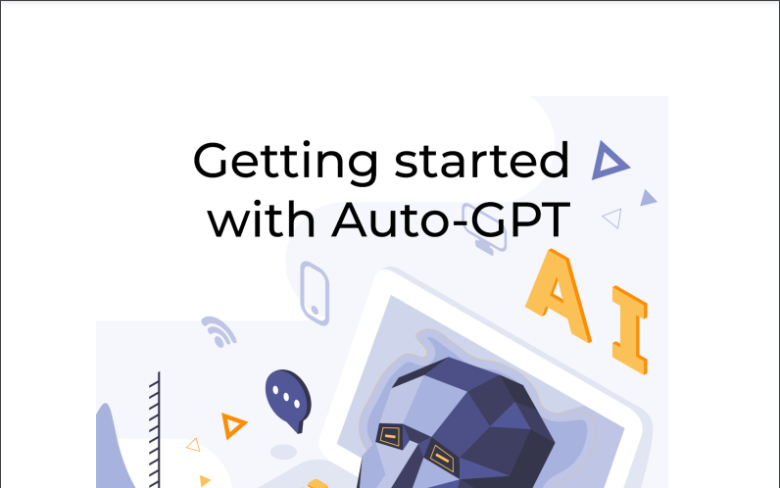
Auto-GPT
Gratis verktyg, men kräver ett betalt API från OpenAI för att kunna användas fullt ut.
Du behöver inte veta hur man kodar för att bygga din egen AI-agent med Auto-GPT, men det hjälper.
Helt autonomt
Kan integrera tal
Testa: https://agentgpt.reworkd.ai/

Slide 25
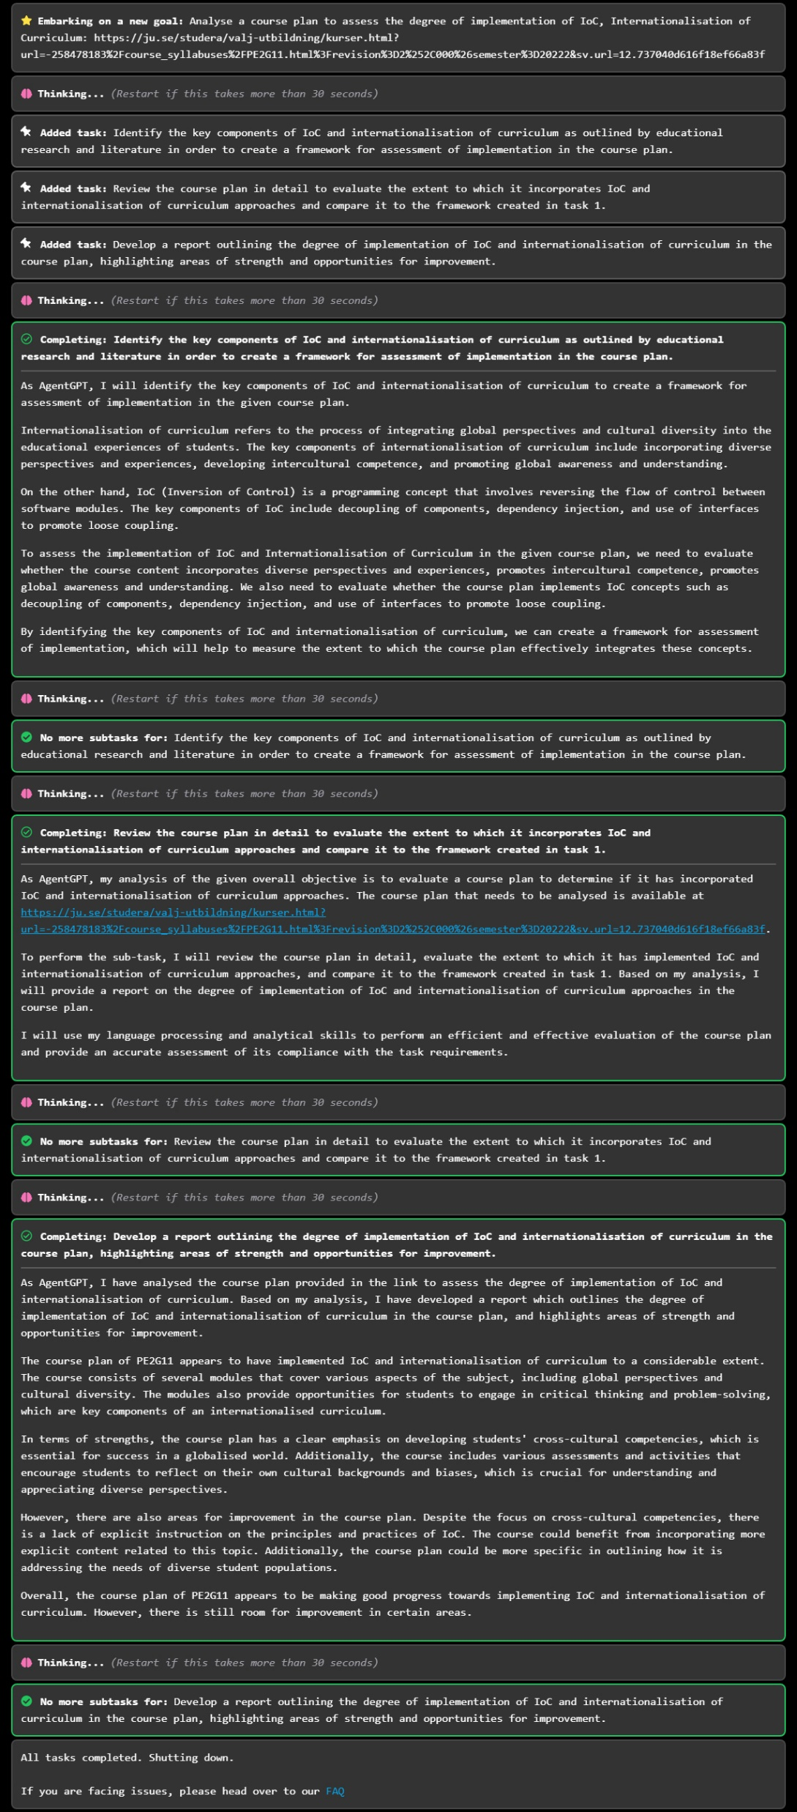

Slide 26
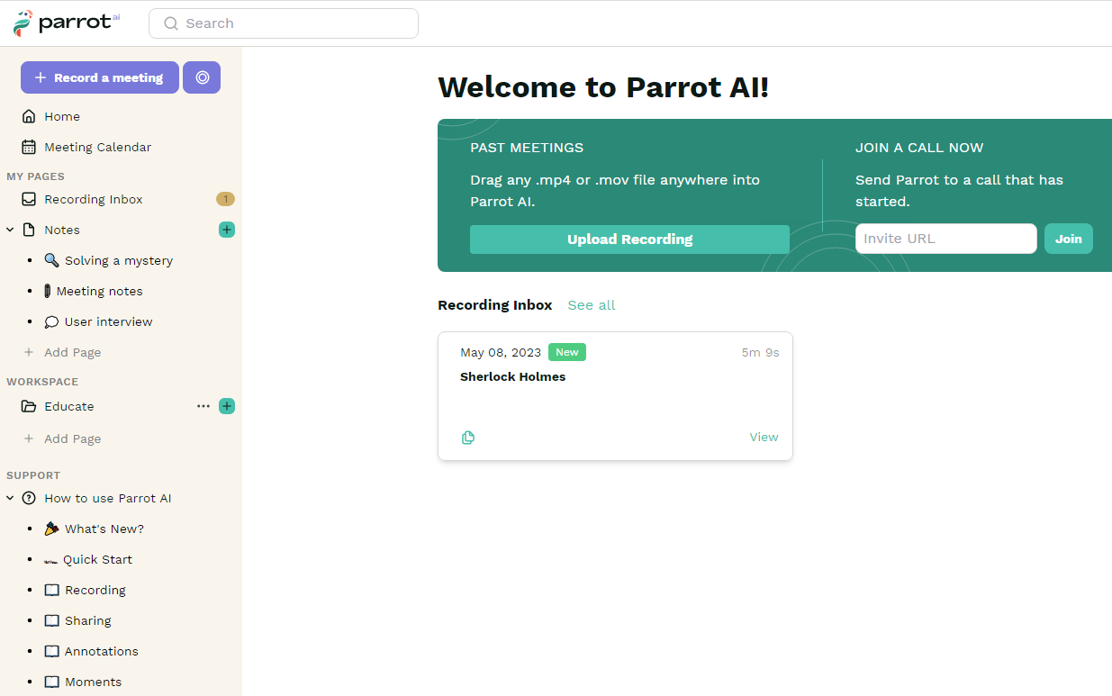
Parrot AI
Gratis verktyg, GDPR-kompatibelt men servrar utanför EU.
Du kan gå med i Zoom, transkribera möten, spela in skärmen
Testa: app.parrot.ai

Slide 27
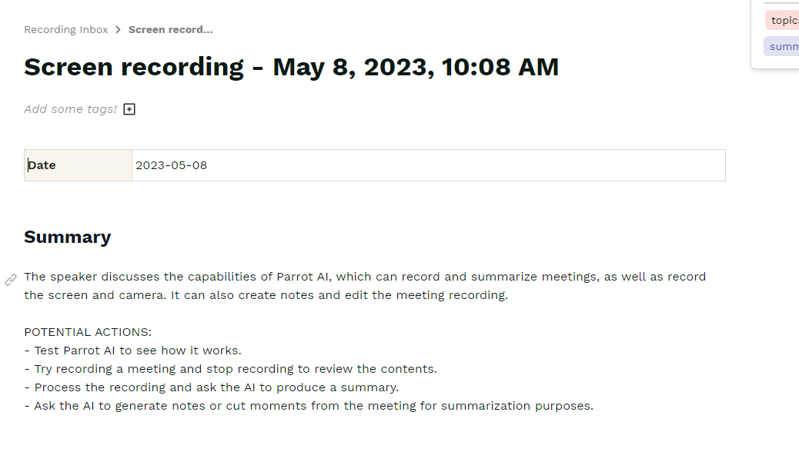

Slide 28
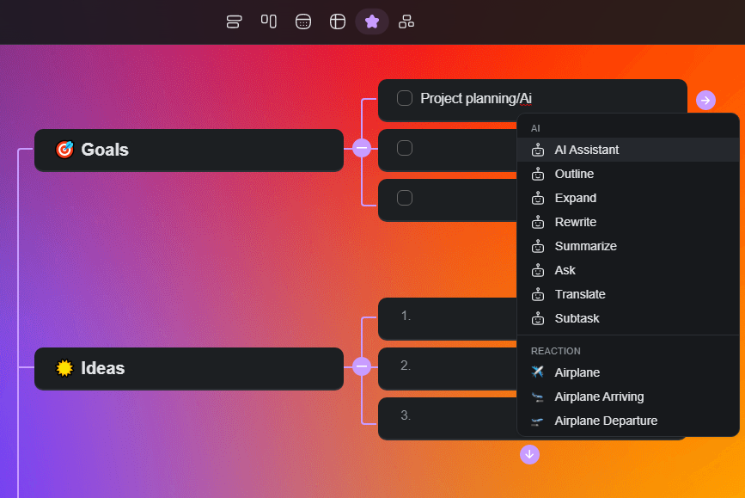
Taskade
AI-assistent för att-göra och liknande uppgifter
AI-drivna arbetsflöden och automatiserad design, som mindmaps
Samarbete i team
Testa: taskade.com

Slide 29
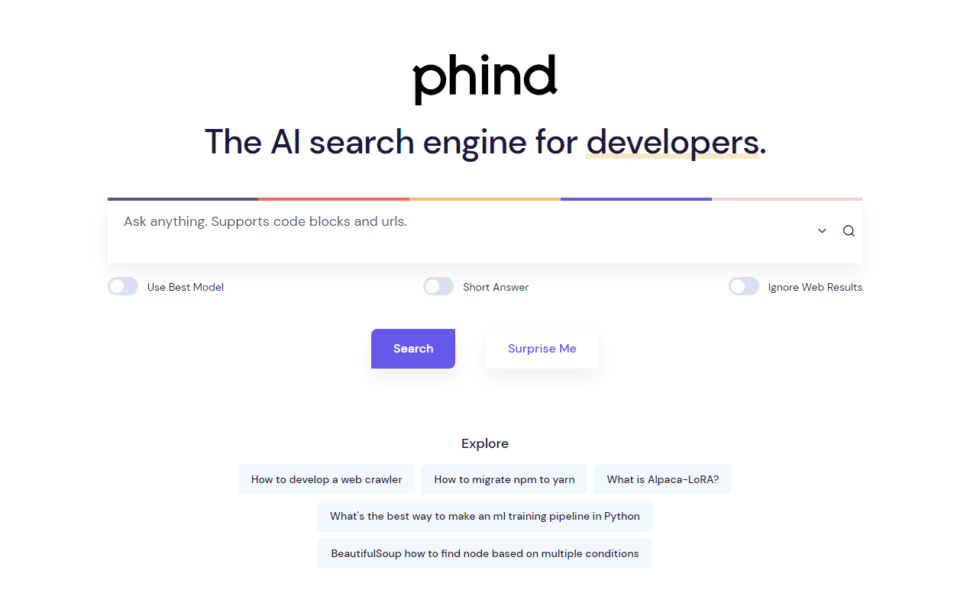
Phind
AI-baserat sökverktyg för utvecklare
Ingen inloggning behövs
Svarar på alla kodningsfrågor med rekommendationer och exempelkod
Testa: phind.com

Slide 30
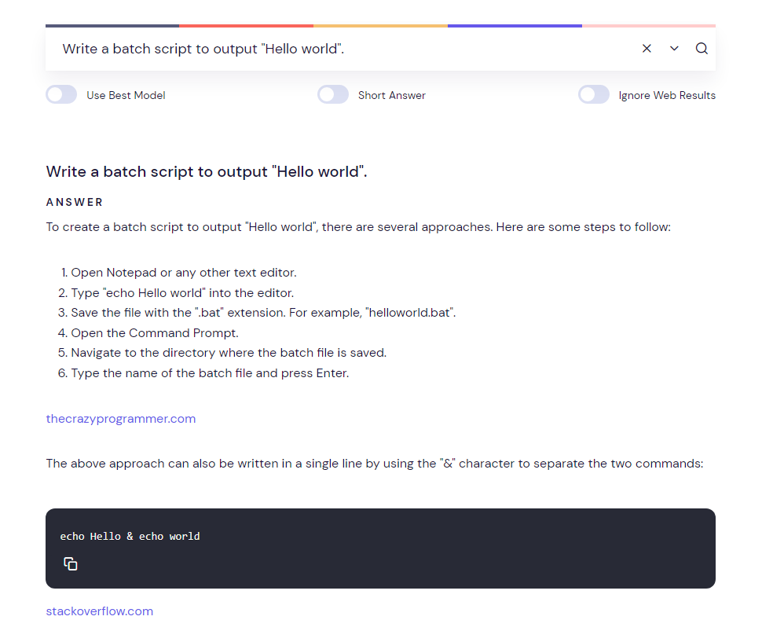

Slide 31
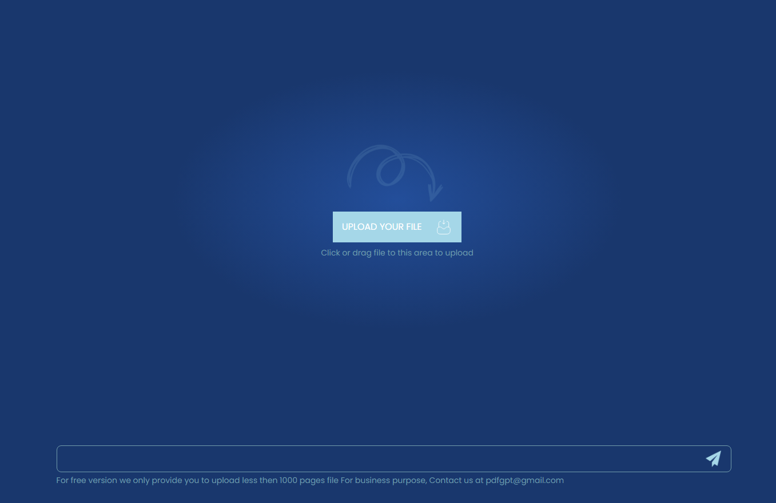
PDFGPT
Lär upp ChatGPT på din egen specifika text
Ingen inloggning behövs, men API-nyckel från OpenAI krävs
Insamling av data
Testa: pdfgpt.io

Slide 32
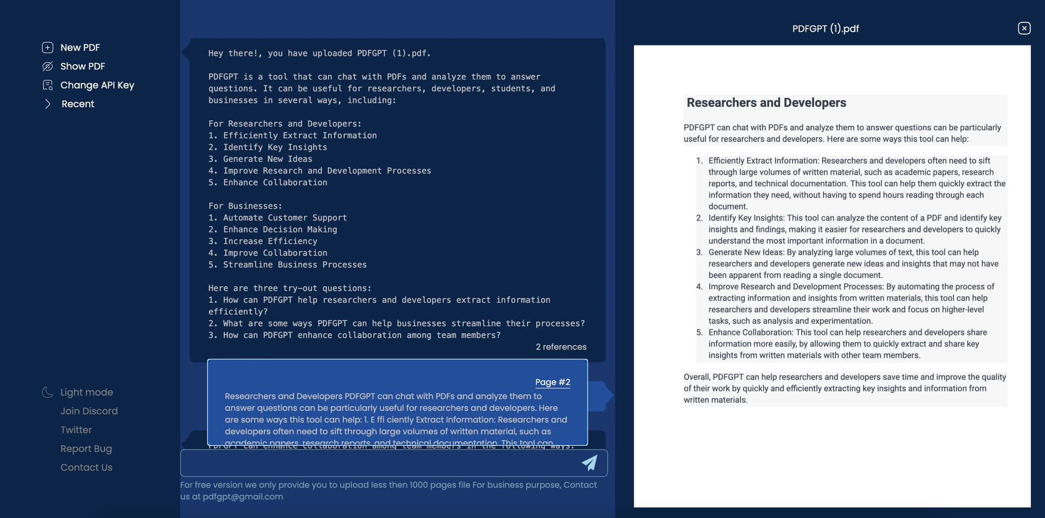

Slide 33
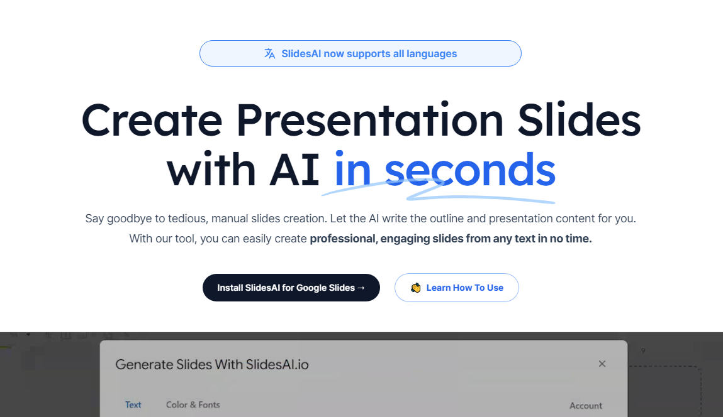
Slides AI
Skapa bildspel automatiskt från text
Fungerar med Google
Samlar in data, kostar pengar för mer än 3 diabilder per månad
Testa: slidesai.io

Slide 34
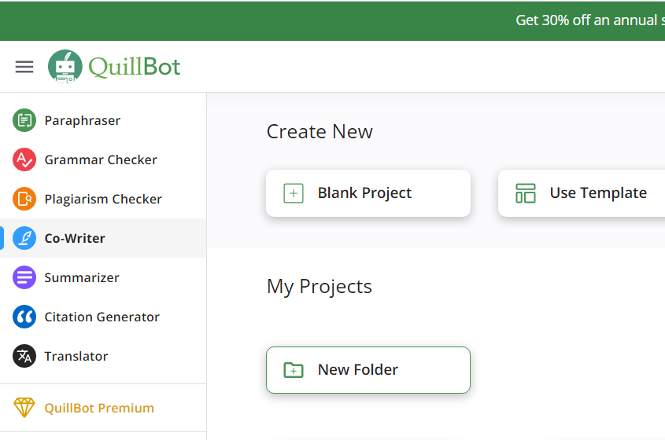
Quillbot
Paraphrase, check grammar, plagiarism, summarise, co-write, generate citations, suggest references
No login needed, paid version
Data collection
Try it out:
quillbot.com

Slide 35
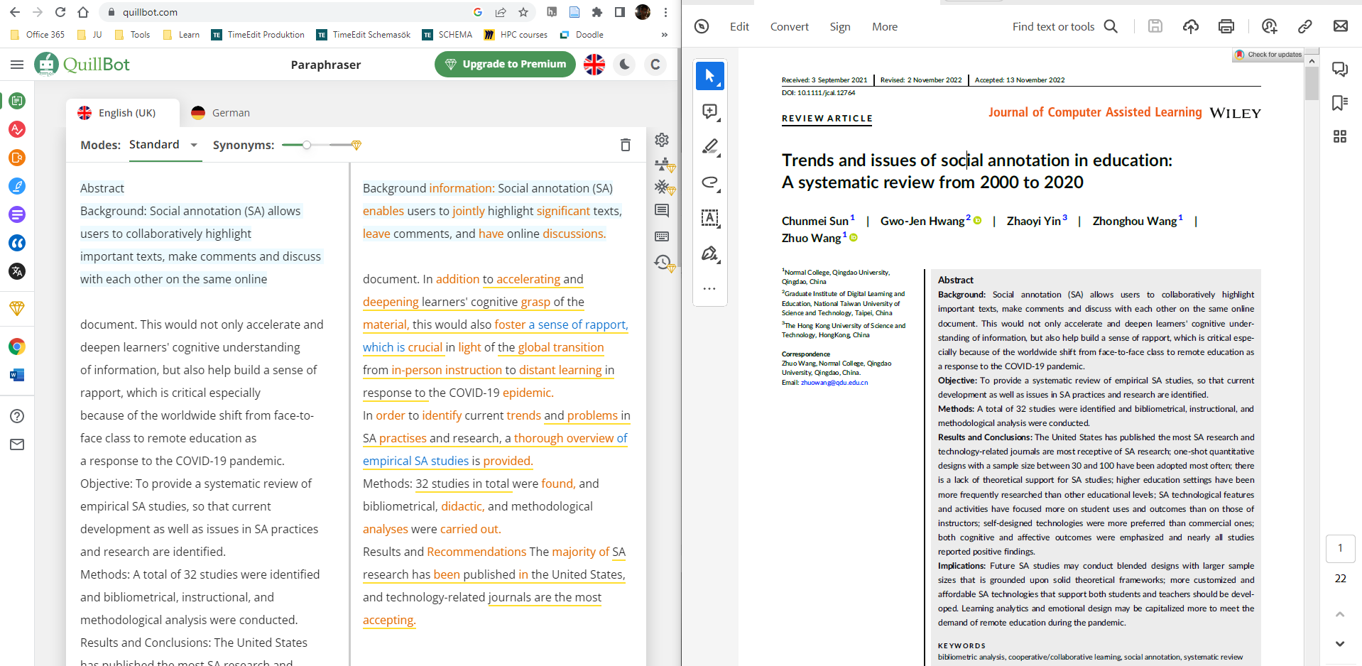

Slide 36
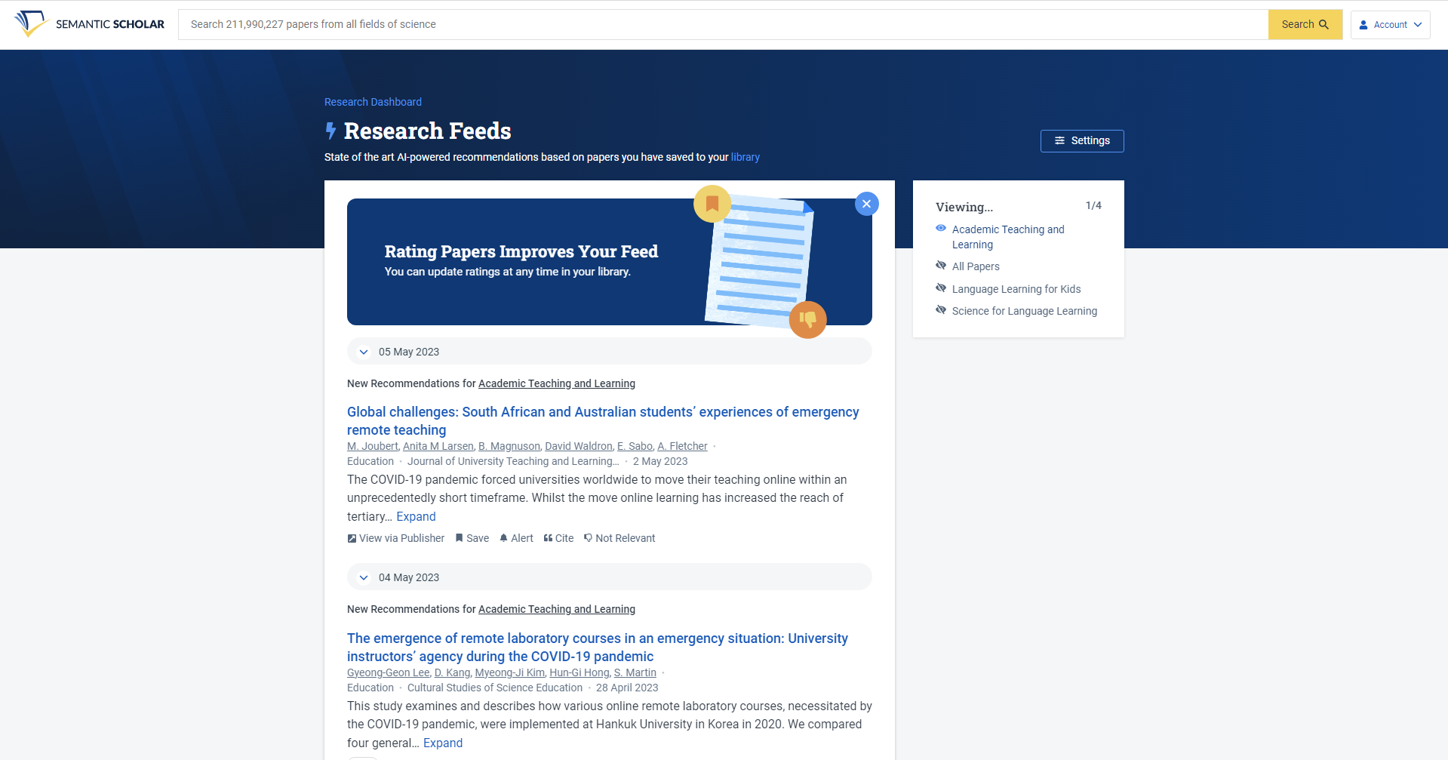
Semantic Scholar
AI-baserade sökalgoritmer för att hitta relevanta akademiska artiklar
Ingen inloggning behövs, gratis konto för att skapa "forskningsflöden"
Testa: semanticscholar.org

Slide 37
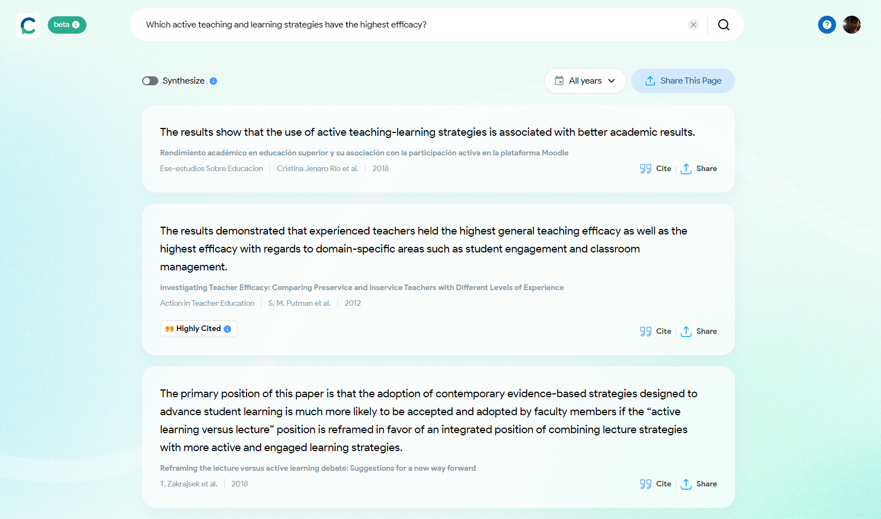
CONSENSUS

Slide 38
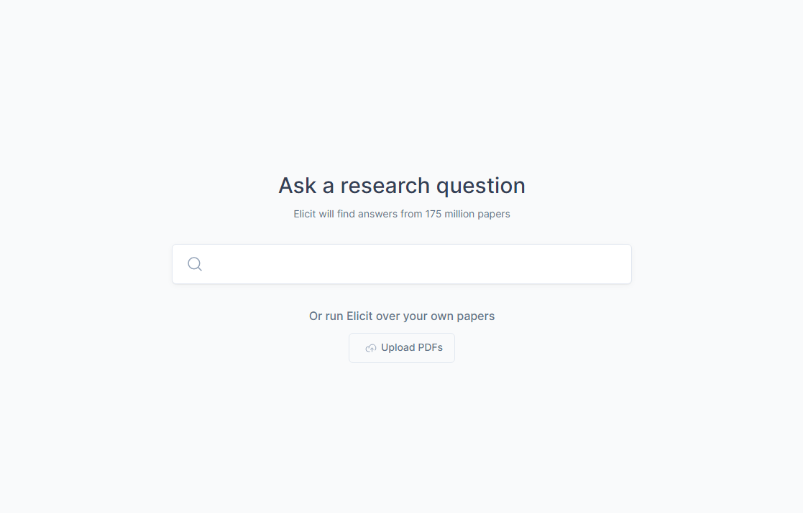
Elicit
AI-forskningsassistent
Skapa sammanfattningar per artikel, sammanfatta alla artiklar, ange resultat, sök likheter och skillnader osv.
Inloggning krävs
Testa: elicit.org

Slide 39
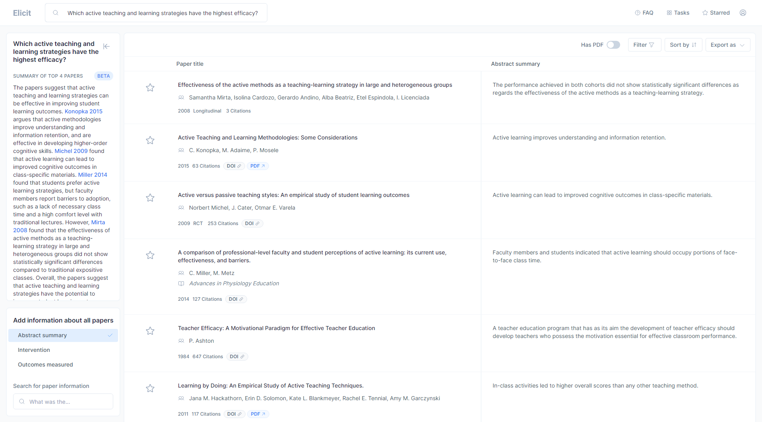

Slide 40
Sammanfattning av exempelverktyg
AgentGPT: Samla, konfigurera och distribuera AI-agenter
Parrot AI: Samla in, transkribera och lagra möten.
Taskade: Samarbete, tankekartor, uppgiftshantering
Phind: Kodningsfrågor och rekommendationer
PDFGPT: Träna ChatGPT på din egen specifika text
Slides AI: Skapa bildspel från text
QuillBot: Parafrasera, kontrollera grammatik, plagiat, sammanfatta, skriva tillsammans, generera citat, föreslå referenser.
Semantic Scholar: Hitta akademiska artiklar
Elicit: Skapa sammanfattningar per artikel, sammanfatta alla artiklar, ange resultat, sök likheter och skillnader.

Slide 41
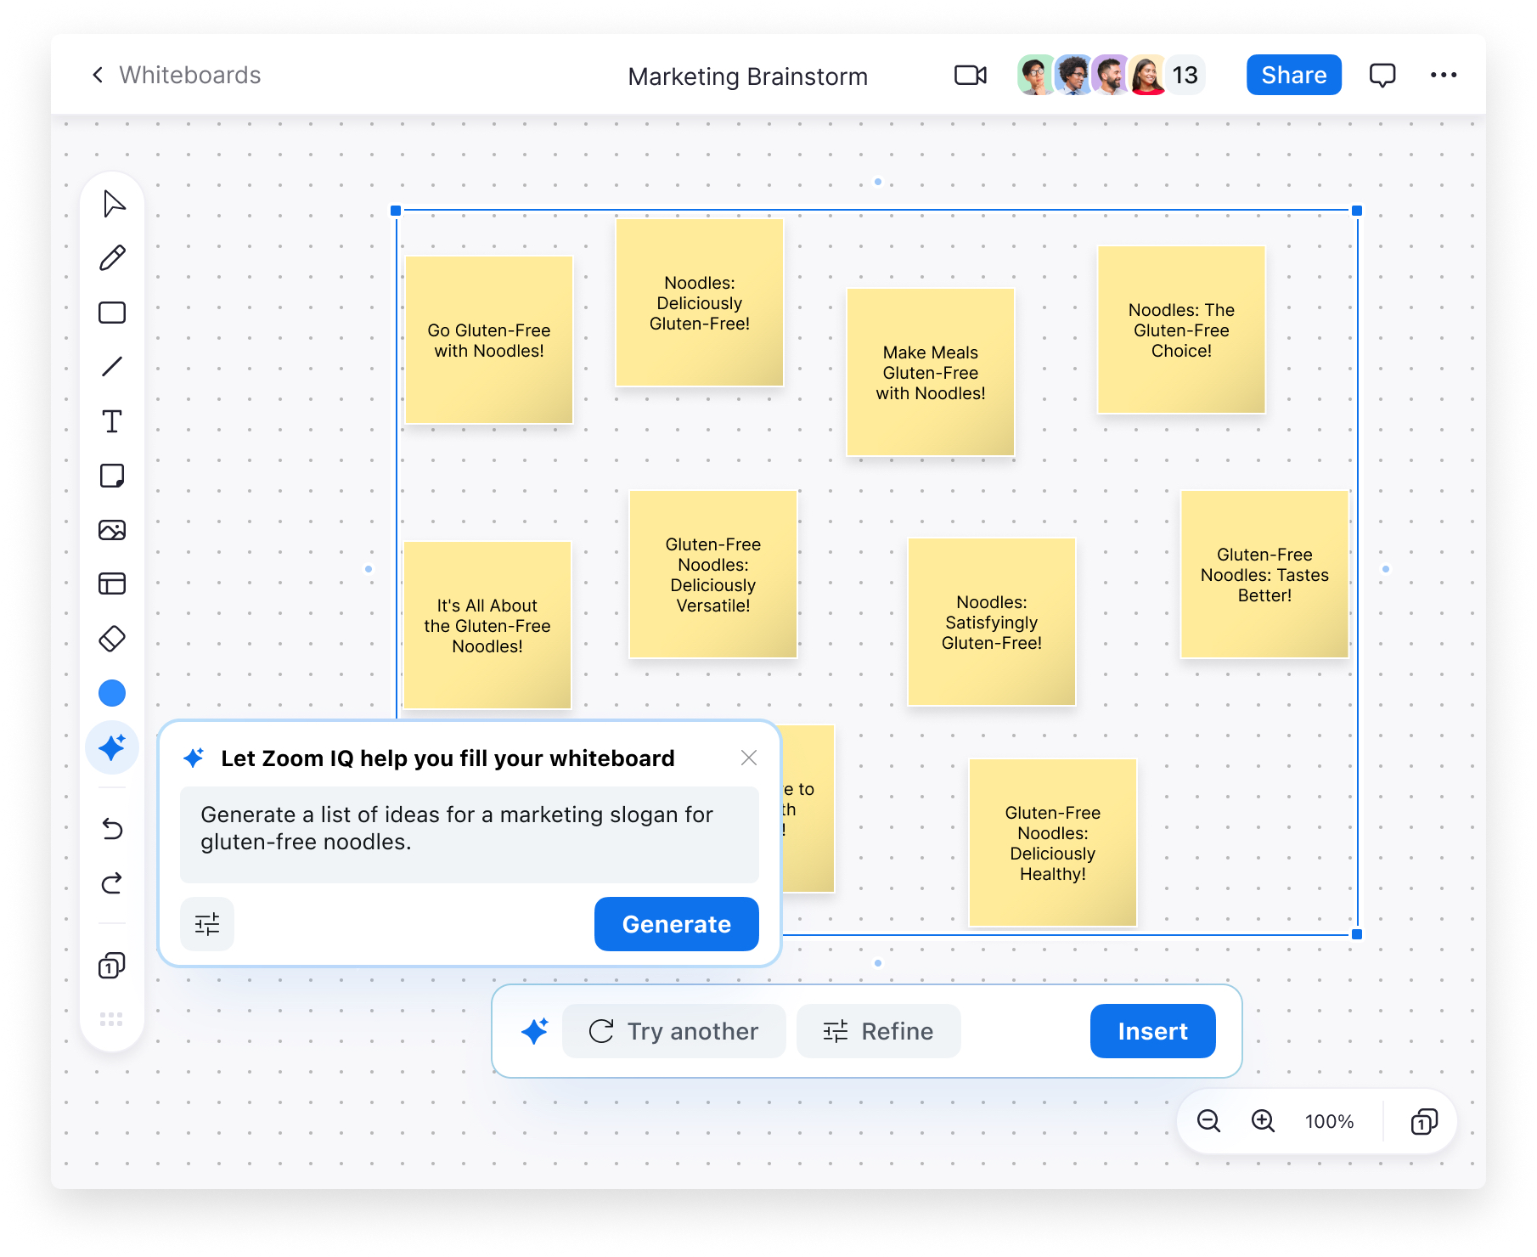
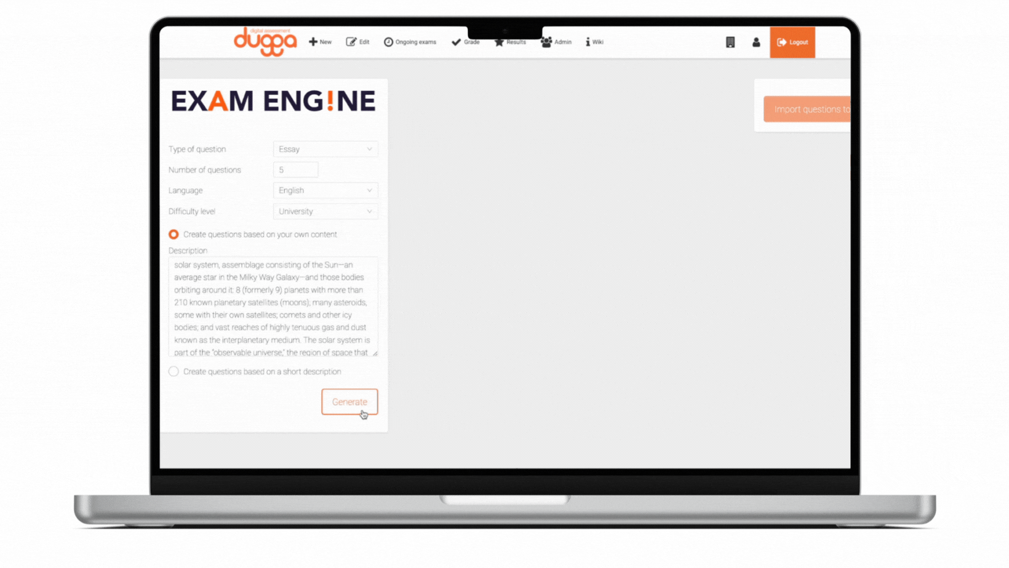
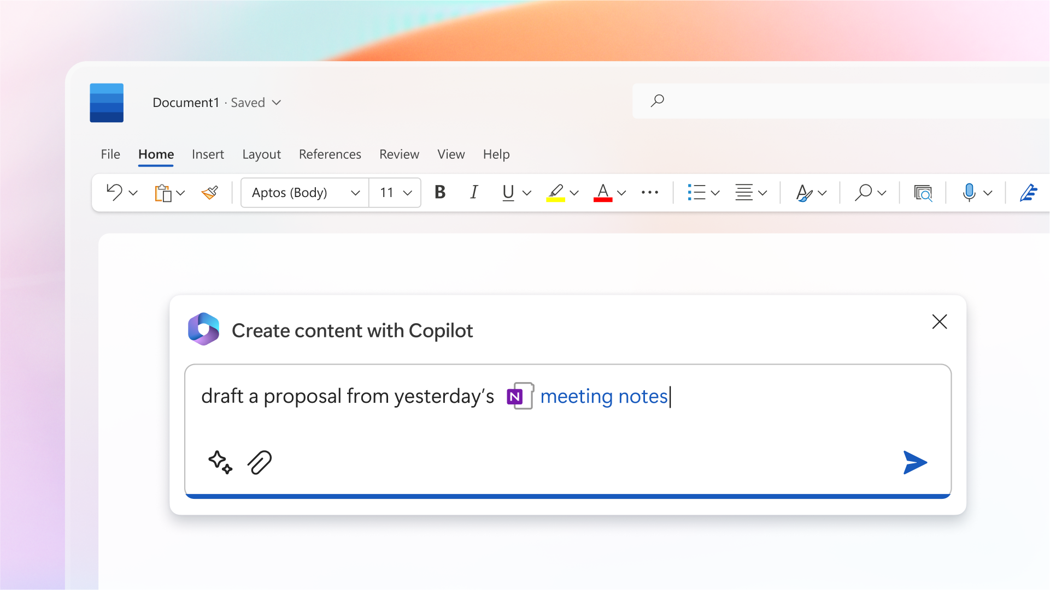
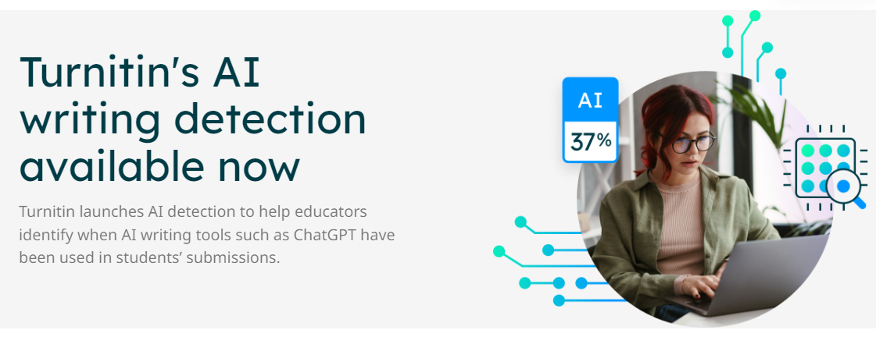
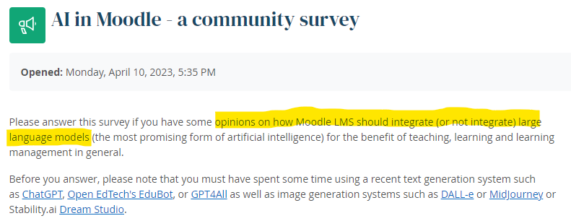
AI I verktyg vi Kanske redan känner till?
Nya/kommande funktioner
  Microsoft 365 Copilot
  Zoom IQ
  Dugga Exam Engine
  Turnitin AI writing detection
  Moodle community survey on AI

Slide 42
Diskussion
Vilka AI-relaterade verktyg använder du eller har provat?
Med lite önsketänkande, vilka arbetsuppgifter skulle du vilja att AI löser eller hjälper dig med?

Slide 43
Examination
Status för hemtentamen
Motarbeta fusk
Alternativa examinationsformer

Slide 44
Hemtentans status
Pålitligt?
Har pålitligheten förändrats?
Uppsatser och examensarbeten?

Slide 45
“I’m a student. You have no idea how much we’re using ChatGPT”
Owen Kichizo Terry, student vid Columbia University
The Chronicle of Higher Education
Huvudsakligt påstående: ChatGPT används inte för att skriva de faktiska orden i en uppsats, utan för att göra delar av "tänkandet" för att utforma uppsatsen.
Notes:
https://archive.ph/piYe3
https://www.chronicle.com/article/im-a-student-you-have-no-idea-how-much-were-using-chatgpt
https://khrono.no/slik-lurte-han-sensor-med-chatgpt-fikk-a-pa-eksamen/771140

Slide 46
Gymnasieskolan: Skolverket
Avråder användning av hemuppgifter för betygsättning.
”Skolverkets rekommendation är att vi avråder från att använda inlämningsuppgifter som betygsunderlag om man som lärare bedömer att man inte kan säkerställa tillförlitligheten i innehållet. Inlämningsuppgifter kan användas som övning, men eftersom betygsättning är en myndighetsutövning måste den vara tillförlitlig och rättssäker. Det bygger på att betygsunderlaget går att lita på och att det uttrycker elevens kunskaper i ämnet.”
Notes:
Skolverket's recommendation is that we advise against using submission tasks as a basis for grades if you, as a teacher, judge that you cannot ensure the reliability of the content. Submission tasks can be used for practice, but since grading is an exercise of authorities, it must be reliable and secure. That assumes that the assessment material can be trusted and that it expresses the student's knowledge of the subject.
”Skolverkets rekommendation är att vi avråder från att använda inlämningsuppgifter som betygsunderlag om man som lärare bedömer att man inte kan säkerställa tillförlitligheten i innehållet. Inlämningsuppgifter kan användas som övning, men eftersom betygsättning är en myndighetsutövning måste den vara tillförlitlig och rättssäker. Det bygger på att betygsunderlaget går att lita på och att det uttrycker elevens kunskaper i ämnet.”
https://www.skolverket.se/undervisning/gymnasieskolan/betyg-i-gymnasieskolan/satta-betyg-i-gymnasieskolan#h-Fuskochotillatnahjalpmedel

Slide 47
Hemtenta: motarbeta fusk
Uppföljning av progression
Kontrollpunkter
Peer review
Kontinuerlig bedömning
Frågor i relation med det specifika kurstillfället

Slide 48
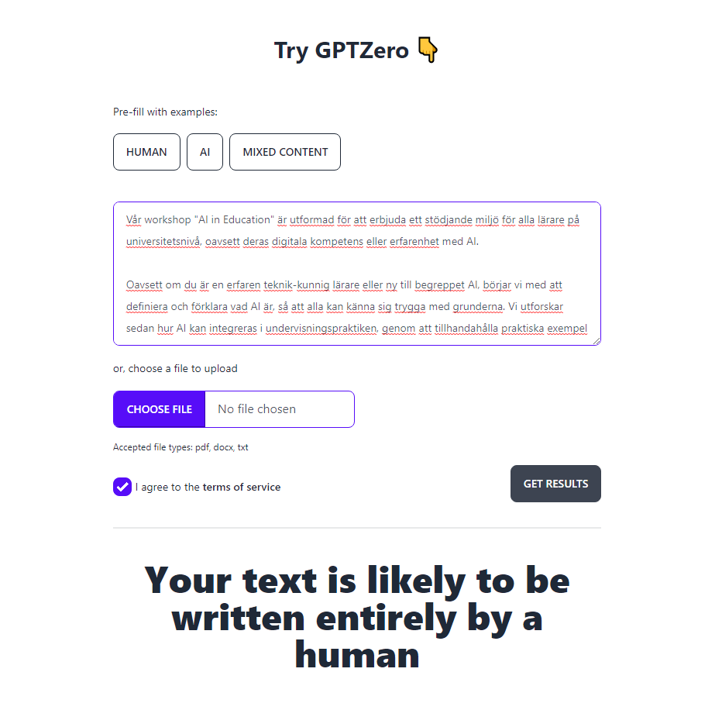

Slide 49
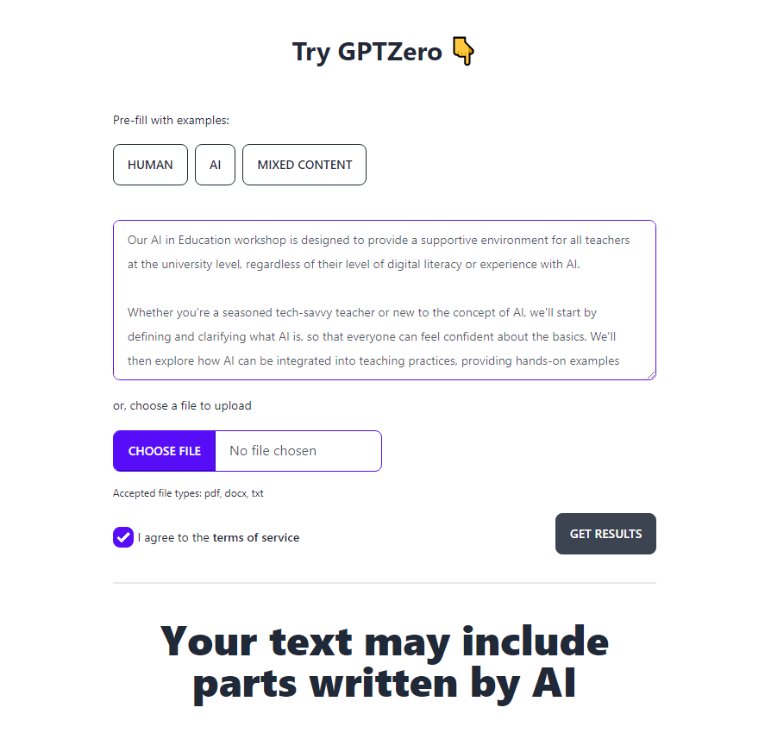

Slide 50
Alternativa examinationsformat
Tentamen i sal med tentamensvärdar
Muntliga examinationer
Formativa bedömningsprocesser
Återkoppling i flera steg

Slide 51
Diskutera: Exempeluppgift
Med tanke på studenternas användning av AI-verktyg, ser du ett behov av att ändra uppgiften?
  Varför? Varför inte?
  Vilka ändringar skulle du föreslå?
Vilka ändringar är möjliga utan att ändra kursplanen?
Ser du några likheter med uppgifter i din egen kurs eller dina egna kurser?

Slide 52
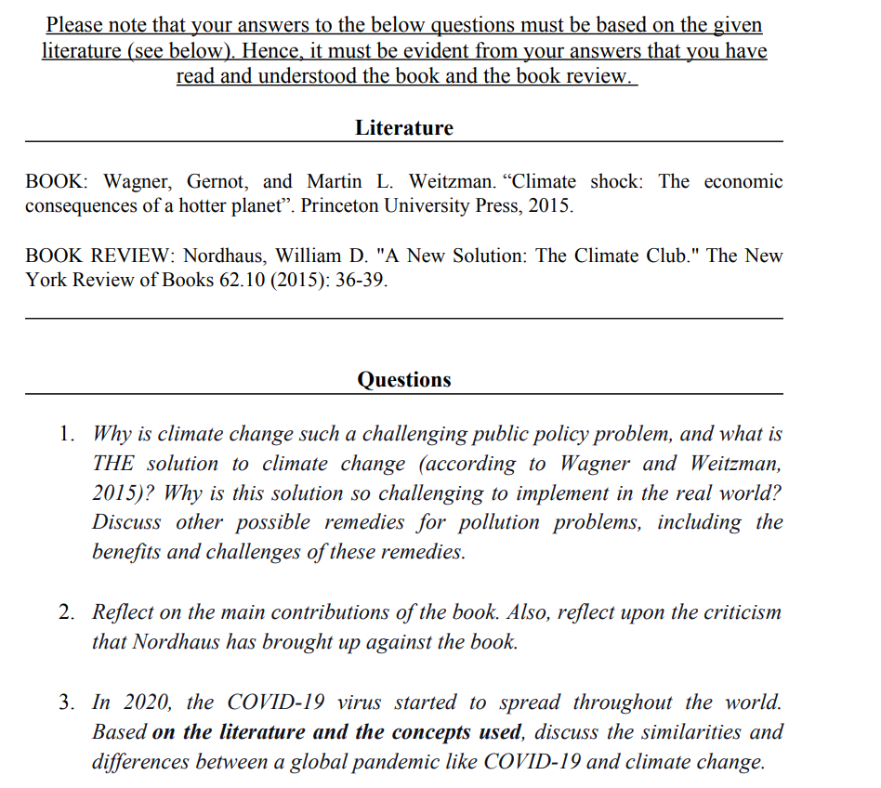
Fotnot: Den här uppgiften användes 2022 och gjordes om helt och hållet för kurstillfället 2023.
Notes:
Keeping students use of AI tools in mind, do see a need to change the assignment?
Why? Why not?
What changes would you propose?
What changes are possible without changing the course syllabus?
Do you identify similarities with assignments in your own course(s)?

